Slide 1
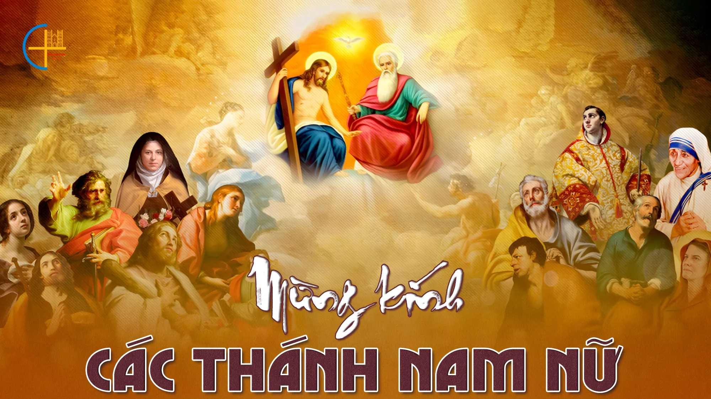

Slide 2

HỢP CÙNG CHƯ THÁNH
Lm. Bùi Ninh.

Slide 3

ĐK. (Mừng vui lên) hỡi nhân trần các Thiên thần hợp cùng chư Thánh. (Nào đồng thanh) với tâm thành hát muôn lời ngợi ca Thiên Chúa. Ngợi mừng Chúa uy linh, phụng thờ Chúa thiên binh, đã thương ban phúc lộc trường sinh, cho hàng thần Thánh hiển vinh (giúp chúng sinh).

Slide 4
1. Kính thánh Tông đồ xứng nên nền Hội Thánh thành đàn ông, tiếp nối cơ đồ đi rao truyền tình thương Thiên Chúa. Xưa gian nguy giông tố bão bùng, luôn kiên trung tin mến đến cùng, nay cao sang vinh sáng Chúa cho vẻ vang.

Slide 5
ĐK. (Mừng vui lên) hỡi nhân trần các Thiên thần hợp cùng chư Thánh. (Nào đồng thanh) với tâm thành hát muôn lời ngợi ca Thiên Chúa. Ngợi mừng Chúa uy linh, phụng thờ Chúa thiên binh, đã thương ban phúc lộc trường sinh, cho hàng thần Thánh hiển vinh (giúp chúng sinh).

Slide 6
2. Kính thánh Tử đạo đã không màng năm tháng phù hoa, muốn sống an hòa nhưng khi đời gặp phong ba tới. Tâm không ngơi tín thác vững vàng, thân hiên ngang hy tế sẵn sáng, nay cao sang vinh sáng Chúa cho vẻ vang.

Slide 7
ĐK. (Mừng vui lên) hỡi nhân trần các Thiên thần hợp cùng chư Thánh. (Nào đồng thanh) với tâm thành hát muôn lời ngợi ca Thiên Chúa. Ngợi mừng Chúa uy linh, phụng thờ Chúa thiên binh, đã thương ban phúc lộc trường sinh, cho hàng thần Thánh hiển vinh (giúp chúng sinh).

Slide 8
3. Kính thánh Mục tử Chúa nhân từ thương tới gọi mời, dấn bước trong đời hy sinh vì đoàn chiên của Chúa. Khi khang an trao phát phúc tràn, khi nguy nan kêu khấn dẫn đường, nay cao sang vinh sáng Chúa cho vẻ vang.

Slide 9
ĐK. (Mừng vui lên) hỡi nhân trần các Thiên thần hợp cùng chư Thánh. (Nào đồng thanh) với tâm thành hát muôn lời ngợi ca Thiên Chúa. Ngợi mừng Chúa uy linh, phụng thờ Chúa thiên binh, đã thương ban phúc lộc trường sinh, cho hàng thần Thánh hiển vinh (giúp chúng sinh).

Slide 10
4. Kính thánh trên trời đã sống đời thanh khiết thiện tâm, những lúc thăng trầm vẫn âm thầm cậy trông nơi Chúa. Luôn hy sinh dâng hiến hết tình, gương công minh soi chiếu giữa đời, nay cao sang vinh sáng Chúa cho vẻ vang.

Slide 11
ĐK. (Mừng vui lên) hỡi nhân trần các Thiên thần hợp cùng chư Thánh. (Nào đồng thanh) với tâm thành hát muôn lời ngợi ca Thiên Chúa. Ngợi mừng Chúa uy linh, phụng thờ Chúa thiên binh, đã thương ban phúc lộc trường sinh, cho hàng thần Thánh hiển vinh (giúp chúng sinh).

Slide 12

ĐÁP CA
Lậy Chúa! Này là dòng dõi của những kẻ tìm Thiên Chúa ngày đêm.

Slide 14
ALLELUIA
Chúa phán: “Tất cả hãy đến với Ta, hỡi những ai khó nhọc và gánh nặng, Ta sẽ nâng đỡ bổ sức cho các ngươi”

Slide 16

NGUYỆN DÂNG LÊN CHÚA
Lm. Nguyễn Duy

Slide 17

ĐK: Nguyện dâng lên Chúa, tấm bánh và rượu nho, với lòng thành thiết tha, đêm ngày con mơ ước. Nguyện xin Thiên Chúa thắp sáng lòng chúng con, đức mến rực cháy luôn, cho tươi mùa thánh ân.

Slide 18
1. Ngàn lời kinh thắm tình, ngày và đêm khấn xin. Cùng dâng trong rượu bánh, hoà ca với thần thánh. Biết bao là chân thành, nguyện xin ban ơn phúc. Đẹp lên bao mơ ước đắm say đời hiến dâng.

Slide 19
ĐK: Nguyện dâng lên Chúa, tấm bánh và rượu nho, với lòng thành thiết tha, đêm ngày con mơ ước. Nguyện xin Thiên Chúa thắp sáng lòng chúng con, đức mến rực cháy luôn, cho tươi mùa thánh ân.

Slide 20
2. Tựa làn hương ngút ngàn, toả bay trước Thánh Nhan. Lời ca dâng về Chúa, lời ca không tàn úa. Chúc khen tình yêu Ngài, từ nay và mãi mãi. Vọng ngân bài ca mới, hết tâm tình Chúa ơi!

Slide 21
ĐK: Nguyện dâng lên Chúa, tấm bánh và rượu nho, với lòng thành thiết tha, đêm ngày con mơ ước. Nguyện xin Thiên Chúa thắp sáng lòng chúng con, đức mến rực cháy luôn, cho tươi mùa thánh ân.

Slide 22
3. Một tình yêu thắm nồng, đoàn con xin tiến dâng. Niềm say mê tuổi sống đời tin yêu rực nóng. Chói chang hơn nắng hồng nguyện xin thương đưa lối. Đoàn con đang đi tới chốn Thiên đàng sáng tươi.

Slide 23
ĐK: Nguyện dâng lên Chúa, tấm bánh và rượu nho, với lòng thành thiết tha, đêm ngày con mơ ước. Nguyện xin Thiên Chúa thắp sáng lòng chúng con, đức mến rực cháy luôn, cho tươi mùa thánh ân.

Slide 24
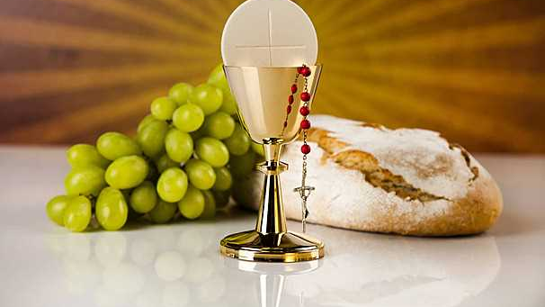

Slide 25

CHÚA SẼ ĐỀN BÙ
Lm. Mi Trầm

Slide 26

1. Hỡi những người khốn cùng cuộc đời hãy vững tin luôn, thập giá vương mang ngày tháng rồi đây dẫn tới vinh quang và đưa tới ngày tươi sáng. Hỡi những người khốn cùng cuộc đời hãy sống kiên trung vì những đau thương đời này sẽ được đền bù mai sau kìa ngày sống lại hạnh phúc với Ngài.

Slide 27
ĐK. Ngày đó Chúa sẽ đền bù gấp trăm nghìn lần những thiệt thòi hôm qua hôm nay, và ngày đó Chúa sẽ đền bù gấp trăm nghìn lần những thiệt thòi hôm nay tương lai.

Slide 28
2. Hỡi những người u sầu cuộc đời quẳng gánh lo âu, ngày tháng trên nơi trần thế người ơi giũ bóng đam mê người ơi chấp nhận hy tế. Hỡi những người u sầu cuộc đời phúc đức ghi sâu vì những gian nan đời này sẽ được trọng thưởng mai sau cuộc đời tín thành ngời sáng phúc lành.

Slide 29
ĐK. Ngày đó Chúa sẽ đền bù gấp trăm nghìn lần những thiệt thòi hôm qua hôm nay, và ngày đó Chúa sẽ đền bù gấp trăm nghìn lần những thiệt thòi hôm nay tương lai.

Slide 30
3. Hỡi những người thất vọng cuộc đời hãy sống trinh trong, ngày tháng vui trong tình mến trời đêm có ánh trăng lên rồi mai có hừng đông đến. Hỡi những người thất vọng cuộc đời hãy cứ trông mong vì những hy sinh đời này sẽ được rạng ngời mai sau ngày dài thất vọng bừng sáng hy vọng.

Slide 31
ĐK. Ngày đó Chúa sẽ đền bù gấp trăm nghìn lần những thiệt thòi hôm qua hôm nay, và ngày đó Chúa sẽ đền bù gấp trăm nghìn lần những thiệt thòi hôm nay tương lai.

Slide 33
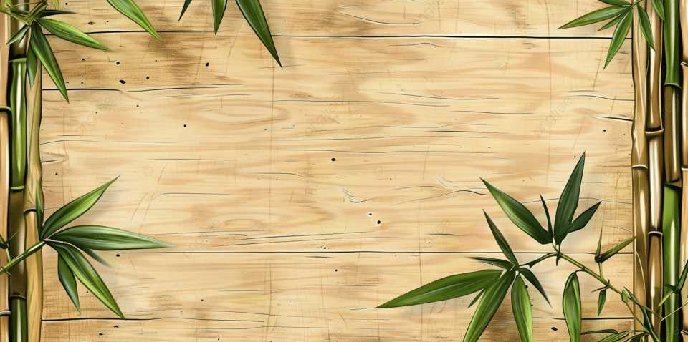
TÁM MỐI PHÚC THẬT
Hùng Lân

Slide 34
1. Phúc cho ai có lòng khó nghèo, vì Nước Trời dành cho kẻ ấy. Phúc cho ai than khóc buồn thương, vì sẽ được Chúa Trời (an) ủi an.

Slide 35
ĐK: Chúng con nay mừng chư thánh hiển vinh (Chúng con sẽ được hạnh phúc Thiên Đình). Khác chi những giòng họ lãnh ấn. Mặc áo trắng dài cầm cành lá, lá thắng trận. Ngợi chúc Chúa ngự ngai vàng giữa "chiến binh".

Slide 36
2. Phúc cho ai hiền lành trong lòng, vì gia nghiệp là Nước hằng sống. Phúc cho ai khao khát đường ngay, vì sẽ được Chúa Trời (an) ủi an.

Slide 37
ĐK: Chúng con nay mừng chư thánh hiển vinh (Chúng con sẽ được hạnh phúc Thiên Đình). Khác chi những giòng họ lãnh ấn. Mặc áo trắng dài cầm cành lá, lá thắng trận. Ngợi chúc Chúa ngự ngai vàng giữa "chiến binh".

Slide 38
3. Phúc cho ai thương người như mình, vì sẽ được Thiên Chúa thương đến. Phúc cho ai trí tịnh lòng ngay, vì sẽ được thấy Người trên Nước thiêng.

Slide 39
ĐK: Chúng con nay mừng chư thánh hiển vinh (Chúng con sẽ được hạnh phúc Thiên Đình). Khác chi những giòng họ lãnh ấn. Mặc áo trắng dài cầm cành lá, lá thắng trận. Ngợi chúc Chúa ngự ngai vàng giữa "chiến binh".

Slide 40
4. Phúc cho ai xây dựng hoà bình, vì sẽ được làm con của Chúa. Phúc cho ai bị bách hại vì chân lý, vì sẽ được Nước Trời nên của riêng.

Slide 41
ĐK: Chúng con nay mừng chư thánh hiển vinh (Chúng con sẽ được hạnh phúc Thiên Đình). Khác chi những giòng họ lãnh ấn. Mặc áo trắng dài cầm cành lá, lá thắng trận. Ngợi chúc Chúa ngự ngai vàng giữa "chiến binh".

Slide 42
5. Phúc cho con khi bị lăng mạ, hoặc bị bách hại, vu khống, vu khống. Phúc cho con chịu khổ vì Cha, vì sẽ được thưởng hậu (muôn) gấp muôn.

Slide 43
ĐK: Chúng con nay mừng chư thánh hiển vinh (Chúng con sẽ được hạnh phúc Thiên Đình). Khác chi những giòng họ lãnh ấn. Mặc áo trắng dài cầm cành lá, lá thắng trận. Ngợi chúc Chúa ngự ngai vàng giữa "chiến binh".

Slide 45

MỪNG CÁC THÁNH
Hoài Đức

Slide 46

ĐK: Hào quang Thiên Quốc tươi sáng vô cùng! Nhạc ca Thiên Quốc ngây ngất vô cùng! Bên Chúa vinh quang Thần Thánh vui mừng. Bảo Toà triều thiên chứng minh toàn công.

Slide 47
1. Trần gian không đường, đàn không tiếng ca, Trần thế không điệu nhạc, không tứ thơ. Mong tượng trưng diễn đạt được nơi trường xuân, Nơi nhạc thơ quyến hồn, đàn ca Thần Thánh ngân. Một nơi không còn thời gian ước mơ, Và hết kinh hoàng sầu bi lắng lo. Các Thánh ngắm chầu nhan Chúa không lúc rời. Đức kính mến nguyên tuyền không còn nhạt phai.

Slide 48
ĐK: Hào quang Thiên Quốc tươi sáng vô cùng! Nhạc ca Thiên Quốc ngây ngất vô cùng! Bên Chúa vinh quang Thần Thánh vui mừng. Bảo Toà triều thiên chứng minh toàn công.

Slide 49
2. Ngàn dân trên đời cùng vang tiếng lên, Thần Thánh Thiên Đàng ngợi khen Chúa trên. Nơi tòa cao Chúa Trời thưởng công đoàn con, Không kể muôn thế hệ cùng chung lòng sắt son. Vì bao công nghiệp, vì bao hy sinh, Vì chí trung thành thờ Cha chí linh. Thắm nét chữ vàng ghi sách thiêng cõi trời, Với tích thánh gương lành cho người đời soi.

Slide 50
ĐK: Hào quang Thiên Quốc tươi sáng vô cùng! Nhạc ca Thiên Quốc ngây ngất vô cùng! Bên Chúa vinh quang Thần Thánh vui mừng. Bảo Toà triều thiên chứng minh toàn công.

